Slide 1

Туристический маршрут
Все, что мог сделать русский человек в Сибири, он сделал с необыкновенной энергией, и результат трудов его достоин удивления по своей громадности.
Н.М. Ядринцев

Slide 2
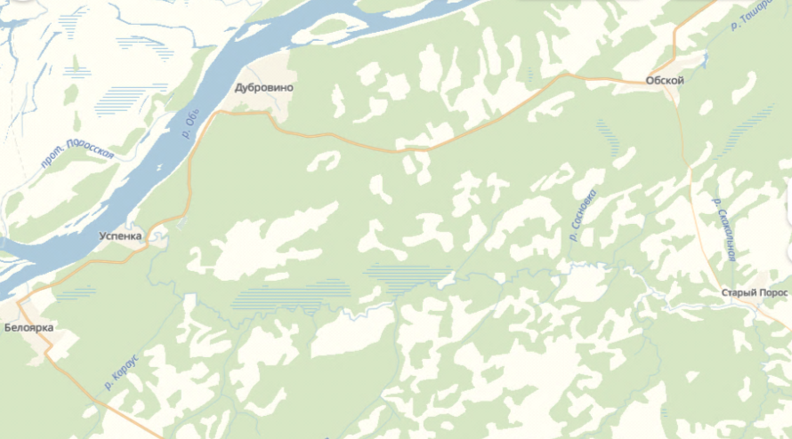
Многие села и деревни, стоящие на территории современного Мошковского района, появились так давно, что их возникновение окутано сейчас множеством рассказов и легенд.

Slide 3
с. Старый Порос

Slide 4
Село возникло в конце 17 века на слиянии двух рек: Крутелька и Порос, поэтому и получило название села Старый Порос.
Село отстраивалось, увеличивалось население, люди трудились и жили своим нажитым хозяйством. Но вот по стране промчалась волна коллективизации. В 1931 году в вашем селе был образован колхоз, и назвали его «Красный сибиряк».
В колхозе было 4 бригады, разводили крупно-рогатый скот, занимались земледелием: сеяли пшеницу, овес, лен, коноплю, садили картофель, турнепс.

Slide 5
В довоенное время в селе была восьмилетняя школа, в которой обучались дети с близлежащих сел. Детей было много, учились в 2-3 смены. Люди жили дружно, хорошо трудились и коллектив был спаянным и крепким. Колхоз в числе других коллективных хозяйств Алексеевского района, числился передовым.
В селе был учрежден волостной, а затем образован Старо-Поросский сельский совет, в административно-территориальном и хозяйственном ведении которого были: п.Обской, п. Галинский, п. Прудское, п.Кольцовка, п. Настасьевка.

Slide 6
В феврале 1961 года Решением исполнительного комитета Мошковского районного Совета депутатов трудящихся передан в состав племсвиносовхоза «Мошковский».Затем был организован совхоз «Галинский», а в Ст. Поросе было отделение этого совхоза. За этот период руководством совхоза «Галинский» совместно с коллективом отделения была проделана большая работа по созданию производственной базы, развитию социально-культурной сферы, увеличению продуктивности полей и ферм. Строили животноводческие помещения и повышалась продуктивность в животноводстве, увеличилась продукция растениеводства, повысилась урожайность зерновых культур.

Slide 7
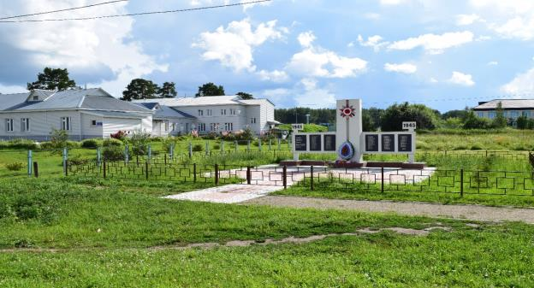
п. Обской

Slide 8
В конце XIX века территория, где находятся села Обское и Кузнецовка, относилась к Томской губернии. В 1907 году посёлок был официально зарегистрирован.
Коренные жители Обского –
русские, украинцы, белорусы
и мордва. Из-за этого
отдельные части посёлка
изначально носили
характерные названия –
Хохлацкий край, Белорусский
край, Мордовский край,
Оторвановка, Вшивая горка,
Забегаловка.

Slide 9
По данным переписи населения России 1926 года, в посёлке Обском жили и работали 658 человек на 128 хозяйствах. Сельский Совет образовался осенью 1924 года. В феврале 1931 года в Обском появились два колхоза – «Путь пробуждения» и «Ударник», которые осенью того же года слились в один. В 1935 году в посёлке начала работать кустарная артель «Темп», позже получившая название «Победа». В артели гнали дёготь, делали телеги и сани, гнули дуги и шили всю конную упряжь, варили мыло, катали валенки. Здесь же работали шерстобитка и гончарная мастерская. В 1950 году колхоз «Путь пробуждения» влился в колхоз «Красный сибиряк», а затем в Мошковский свиносовхоз.

Slide 10
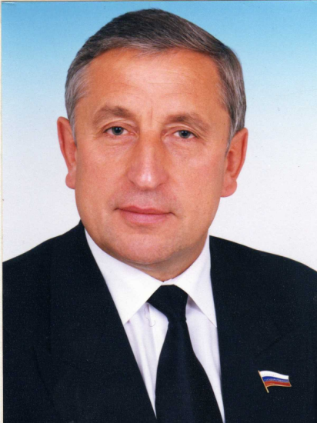
В 1964 году образовался совхоз «Галинский» с центром в селе Обское, и позже, в 1992, он был преобразован в АОЗТ, а затем – в кооператив. Период расцвета хозяйства приходится на 1976 – 1994 годы, когда директором был Николай Михайлович Харитонов, человек предприимчивый, с хозяйской жилкой. Появились две новых улицы Спортивная и Новая, магазин на два торговых зала, прекрасная столовая, новая двухэтажная школа, стадион областного значения, запрудили пруд Новый. Улицы посёлка асфальтировали. В хозяйстве появились 36 новых животноводческих помещений, инкубатор, гусятник, ток. . В совхозе создали футбольную и волейбольную команды. В 1992 году в Обском открылся стадион областного значения, где 3-5 июля прошли XVII областные сельские спортивные игры.

Slide 11
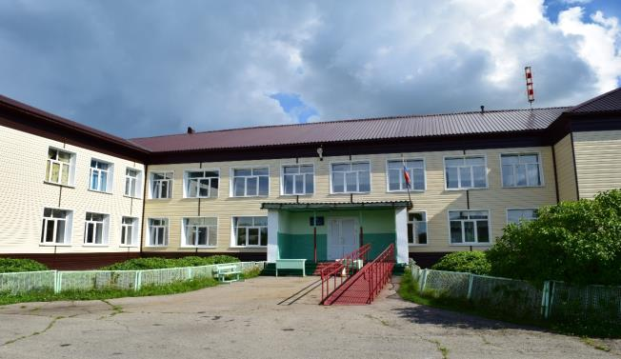
Школа в Обском открылась в 1913 году. Школа была четырехлетняя. Первое школьное здание – рубленый дом-пятистенка. В тридцатые годы прошлого века, когда репрессировали зажиточного крестьянина Нестера Баханова, то дом его отдали сначала под колхозную контору, а затем перенесли на улицу Ленина. Здесь Обская начальная школа работала до 1968 года. Когда в 1964 году образовался совхоз
«Галинский», то начали строить
новое школьное здание. В
1968 году открыли восьмилетнюю
школу на пригорке, улицу позднее
назвали Школьной. В 1977 году
совхоз «Галинский» начал
строить двухэтажное школьное
здание. В 1982 году закончили
строительство.

Slide 12
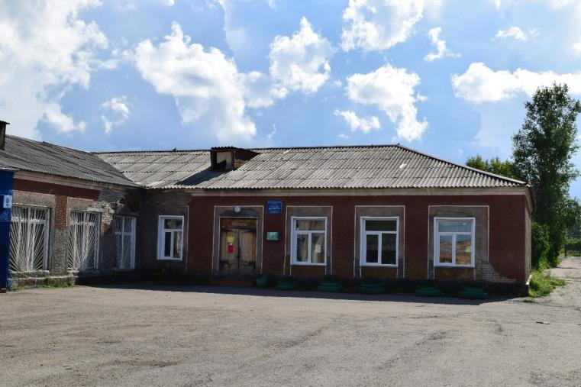
Вопрос об открытии детсада стоял на заседании Обского сельсовета еще 13 августа 1931 года. Председатели колхозов «Путь пробуждения» и «Ударник» отчитывались о выходе колхозников на работу. Постановили: колхозам предложить организовать детдом, чтобы использовать 100% женского труда в хозяйстве.
Однако тогда детсад открыт.
Потом колхоз построил клуб,
позже на этом месте построили
кирпичную столовую. В 70-е
годы построили в центре
поселка контору, одно крыло
здания отдали под Дом культуры.

Slide 13
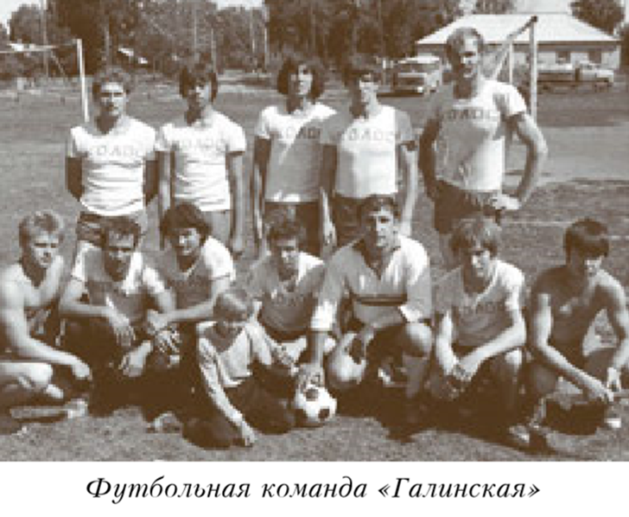
Много внимания уделялось
спорту. В 1976 году был
создан Галинский коллектив
физической культуры.
Большое влияние на
приобщение обских ребятишек
к спорту оказал спортивный
клуб «Галинский», открытый в
1997 году на базе Обского КФК.

Slide 14
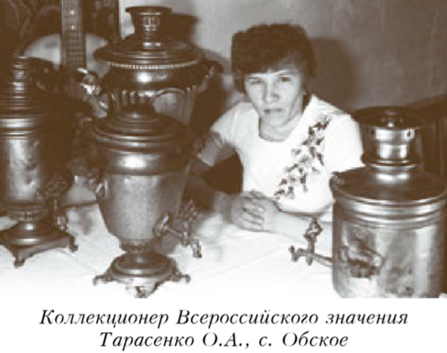
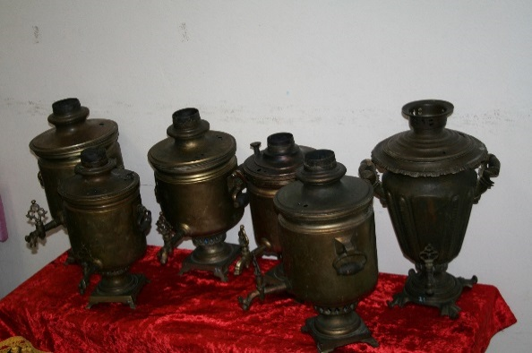
Живёт в Обском коллекционер Всероссийского значения Тарасенко Ольга Алексеевна, которая более 30 лет собирает свою коллекцию. С 1972 года в поселке работает сельская библиотека. В библиотечном фонде около пяти тысяч книг. В 80-е годы прошлого столетия хозяйство «Галинское» много делало, чтобы улучшить быт сельчан. Так, в Обском работал Дом быта, где были пошивочная мастерская и парикмахерская, работала общественная баня.

Slide 15
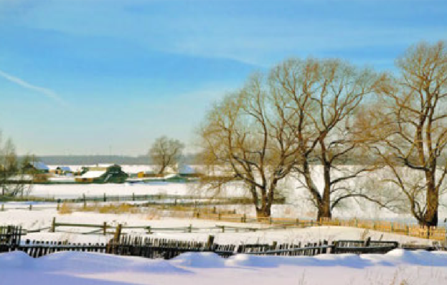
Дубровино

Slide 16
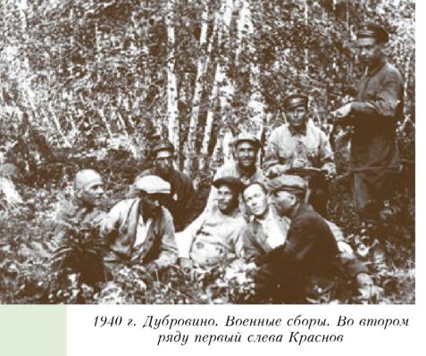
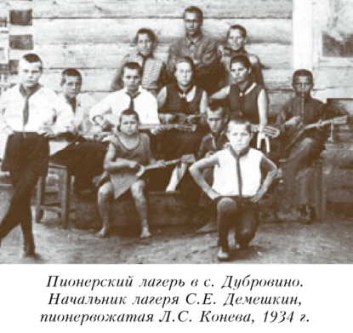
Первыми жителями д. Дубровино были татары, которые, когда здесь стали селиться русские, перебрались через Обь в д. Ак-Балык (ныне Колыванский район).

Slide 17
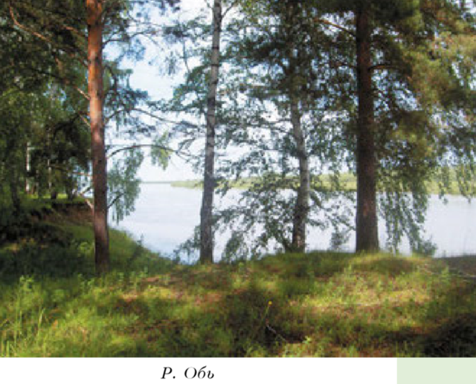
Поначалу обосновались на левом берегу Оби, но там было очень много болот из-за того что река разливалась, сейчас это маленькая деревня называется «старое Дубровино». Живя там люди начали
присматриваться к противоположному
берегу реки, через реку был
построен паром, который служил
переправой, так люди переправлялись
на другой берег, на правом
берегу росли могучие,
великолепные высокие сосны,
которые в старину называли
«дубравы», от сюда и берет
свои истоки, красивое название
нашего села «Дубровино». Из этих
дубрав были построены первые дома.

Slide 18
После постройки первых домов, стали съезжаться купцы, помещики и разные торговцы. Въезд в село проходил через большие ворота. Одна из первых улиц села, была улица Большая, на этой улице была построена первая церковь, так как статус села давался при наличии церкви. По этой улице проходил Московский тракт, по нему шли ссыльные, в том числе и декабристы. Здесь даже проезжал А.П. Чехов по пути на Сахалин.
В настоящее время эта улица называется Советской

Slide 19

Первое упоминание о жителях села было в 1904 г. в с. Дубровино на тот момент проживало 589 человек, а уже по переписи в 1911 г. проживало на территории села 1220 человек, 625 мужчин, 523 женщины. Насчитывалось 225 дворов. В среднем семья состояла из 5-6 человек. Было сельское училище,
почтово-типографское отделение,
земская станция, пароходная
пристань, хлебозапасный магазин и
10 торговых лавок. В 1920 году
Дубровино было волостным
центром, председателем который
был Г.А. Глушков.
Первую коммуну «Интернационал»
образовал в 1920 года
М.Г. Харлампиев. Она
просуществовала недолго.

Slide 20
Село очень богато революционными событиями - в 1917 году произошла Февральская революция, затем Октябрьская, а 7 Июля 1920 года в Дубровино вспыхнуло восстание под названием Колыванское. Когда кулаки из Колывани переправились на лодках рано утром с левого берега. Мятежники захватили Дубровино, арестовали коммунистов и их сочувствовавших. На берегу в овраге за селом, они расстреляли организатора коммуны М. Г. Харлампиева, и брата Д. Г. Харлампиева, и коммунара Абраменко, они были с почестями похоронены в братской могиле, в центре села Дубровино, и до сих пор там находится братская могила. В честь братьев Харлампиевых была названа улица Харлампиева, которая существует по сей день.

Slide 21
1 Июня 1928 года организован Союз безбожников. После акта добровольного отречение от церкви, по решению граждан села, церковь была закрыта, а помещение передано под клуб. Когда здание церкви сгорела, комсомольцы соорудили клуб из дома купца Жернакова.
Первая школа открыта в 1880 году. Это был частный дом, оборудованный под школу. В 1914 году началось строительство школы, а 27 сентября 1915 года было открытие, и была названа «профессиональное трёхклассное училище», состоящее при церковном приходе.
В 1969 г. построено новое здание, в нём школа существует и по сегодняшний день. В 2015 году открыло свои двери новое двухэтажное здание школы.

Slide 22
Лесхоз
Дубровинский лесхоз начал свою деятельность в октябре 1947 года. Сегодня общая площадь лесхоза – 97 995 га, с расчётной лесосекой 80 тысяч кубических метров. Лесной фонд размещается на территории Мошковского и части Новосибирского сельского районов. Территория лесхоза разделена на четыре участка: Белоярский, Кубовинский, Ояшинский и Мошковский. Сегодня в лесхозе трудятся 74 человека.
На территории 273 гектара силами лесхоза выполнен ряд мероприятий по естественному возобновлению леса. На территории всех лесхозных участков посажено 66,9 га саженцев сосны, кедра, лиственницы, на территории 110 га проведено дополнение лесных культур. На площади 500 га проводится агроуход за саженцами.

Slide 23
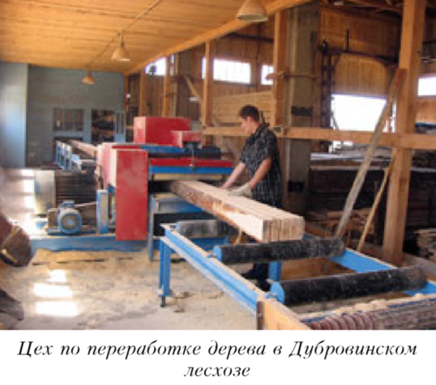
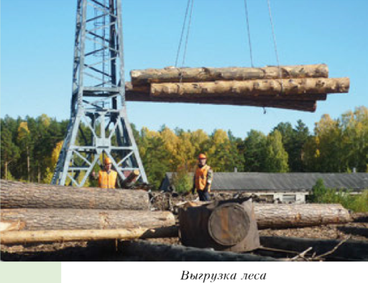
На территории 273 гектара силами лесхоза выполнен ряд мероприятий по естественному возобновлению леса. На территории всех лесхозных участков посажено 66,9 га саженцев сосны, кедра, лиственницы, на территории 110 га проведено дополнение лесных культур. На площади 500 га проводится агроуход за саженцами.

Slide 24
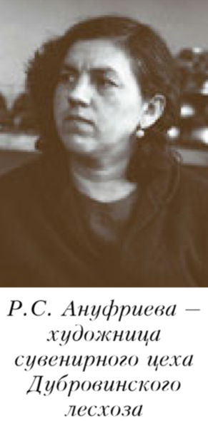
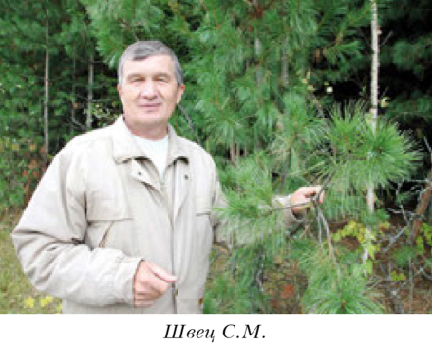
Также предприятие ведёт заготовку и переработку древесины, которая перерабатывается на центральном участке лесхоза: обрезной пиломатериал, брус, штакетник, брусок. Ежегодно заготовка древесины составляет 30 тысяч кубометров.
Из девяти заслуженных лесоводов России в Новосибирской области трое – из нашего района: А.К. Приходько, М.И. Шевчук, С.М. Швец.

Slide 25
Дерево любви и верности
Верба - дерево любви.
Истории, о которых долго говорили в народе .
Двоякое значение вербы причудливо воплотилось сразу в двух любовных историях, что случились возле старинного поселения Дубровино .
Весной 1778 года на въезде в Дубровино у дороги проросла раздвоенная веточка с серёжками. Она появилась после драматичных событий, которые коснулись семьи местного жителя — крестьянина Матвея Чаплина, поступившего жестоко по отношению к своей дочери Анфии, Дело в том, что девушка любила парня Игнатия, который год назад пришёл в дом Матвея просить руку и сердце его дочери, но получил оскорбительный отказ.

Slide 26
Расстроенный Игнатий сел в лодку, поплыл против течения в сторону Кривошёково и пропал. Все лето безутешная невеста ждала возлюбленного. а поздней осенью украдкой от отца отправилась на розыски. Девушка плутала шесть недель бредя вдоль обского берега, пугаясь лесных зверей и питаясь неизвестно чем. В ноябре дьяк Никольской кривощековской церкви Фёдор Сафьянов обнаружил её у церковных ворот. Анфия еле дышала, её босые ноги были иссиня—чёрные. А лицо напоминало чугунок. Оклемавшаяся дубровчанка поведала о пропаже молодого человека и описала его приметы. Русоволос, глаза серые, большого пальца на левой руке нег, дьяк с супругой переглянулись: ведь именно такого неизвестного. убитого на берегу разбойниками еще в июне отпели и погребли на кладбище возле церкви, супруги решили ничего не говорить, пока Анфия не оклемается.

Slide 27
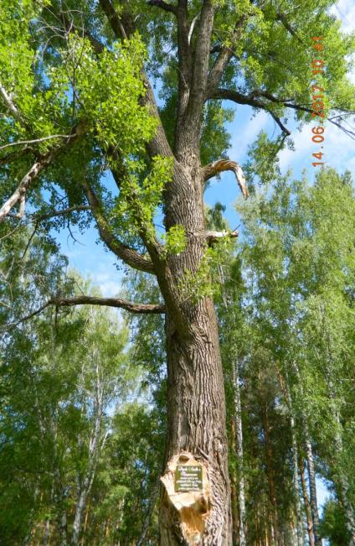
Но на первой же прогулке произошло непредвиденное. девушка вдруг бросилась бежать вдоль, могил упала на безымянный холмик, под коим лежало тело её любимого и стала рыдать. дьяк не знал что делать, тем временем девушка прошептала прощальные слова и умерла. Обескураженный дьяк в письме Матвею Чаплину сообщил о теле его дочери, положенном в церковной ` сторожке до приезда отца или последующих распоряжений. неизвестно, была ли похоронена Анфия рядом с возлюбленным, но их судьбы, к сожалению, соединились, таким печальным образом. А потом, как поговаривали, крестясь, местные жители, возле Дубровино выросла двуствольная верба, своим видом символизирующая насильственную разлуку, а переплетающиеся вверху ветви — неизбежную встречу хоть на этом, хоть на том свете.

Slide 28
ТАЙНА КНЯГИНИ ВОЛКОНСКОЙ
Спустя почти полвека, по преданию, в январе 1827 года возле этой раздвоенной вербы остановилась карета жены декабриста Марии Волконской - второй женщины после Екатерины Трубецкой, оставившей семью и свет, чтобы на каторге соединиться с мужем. верба напомнила юной княгине личную судьбу в той неизбежной борьбе с обстоятельствами, кок ветви самой вербы гнутся под ветром и не ломаются, а два растущие врозь ствола скрипят и перешёптываются между собой, как тайные любовники.
Этой вышедшей из кареты декабристке всего три года назад ссыльный Пушкин посвятил вдохновенные строки о редеющей летучей гряде облаков. Причём публикация стихов навсегда поссорила Александра Сергеевича с будущими мятежниками Рылеевым и Бестужевым, которые напечатали произведение без оговорённой купюры, чем выдали публике сокровенные отношения поэта и юной красавицы.

Slide 29
Но не о Пушкине вспомнила Мария Волконская, разминая ноги под скрипучей на морозе вербой у въезда в село Дубровино, расположенного тогда на Сибирском тракте. Выбив у царя разрешение на воссоединение с каторжником - мужем, она так торопился попасть в глубину сибирских руд(кстати, знаменитое послание друзьям - каторжникам Пушкин не успел передать через неё), что сама брала вожжи в руки и с азартом понукала лошадей. На тракте карета три раза опрокидывалась, однажды разбилась, о чём в одном лице неопытная возница и торопящаяся женщина пожалела - «мы потеряли целый день на починку». Однако конечной целью стремительного сибирского вояжа Марии Николаевны был вовсе не муж. Мало кто знает о версии того, что на нерчинской каторге под видом восстановления отношений с супругом Волконская соединилась с другим декабристом, к которому испытывала нежные чувства- с Александром Поджио, в тайном браке с которым она якобы родила двоих детей, Михаила и Елену.

Slide 30
Эта история, похожая на легенду, тщательно скрывалась в советское время, да и самаМария Николаевна ни словом не упомянула в воспоминаниях о предосудительной связи. Но из всего сохранившегося обширного архива Волконских только вся переписка с Поджио таинственным образом исчезла как раз перед смертью декабристки. Похоронены все трое -Мария, её законный супруг и Поджио - в одном месте, в семейном имении Волконских. Современные исследователи истории Новосибирска отыскали фундамент давно несуществующей Никольской церкви, недалеко от железнодорожного моста, на фоне которого сделали селфи и уже выложили свои довольные лица в сеть.

Slide 31
Нашлись также Дубровинские краеведы, отыскавшие в окрестностях разросшегося села «U»- образную вербу, скорее её «внучку», которая, поскрипывая, рассказывает как о любовной драме Игнатия и Анфии, так и о тайне княгини Волконской . Вся правда - и стволы перешёптываются о любящих женщинах, которые своего всегда добьются. И ветки тянутся друг к другу, рассказывая о верном человеческом чувстве, не сгибаемом, как и верба, под ударами судьбы.

Slide 32
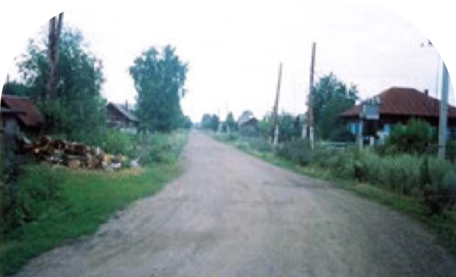
Успенка

Slide 33
Село Успенка находится на берегу Оби в живописном сосновом бору. Первые упоминания о нем относятся к 1918 году. Тогда оно называлось Новоуспенское. По переписи населения на 1926 год в нем проживало 247 человек. Обрамленное лесом – где березовым, где частым строевым сосняком, оно вдобавок украшается речушкой Порос, заросшее огромными тополями и развесистыми ивами.

Slide 34
Тихая, лесная сибирская деревня на правом берегу Оби, разделенная трактом и извилистым чистым Поросом на две части. Как во многих сибирских деревнях – одна улица, с короткими переулками, вдоль которых обильно кустится полынь и крапива. Дома утопают в зелени, многие из них уже освоили горожане-дачники, но от этого не теряется ее деревенская красота. Воздух, напоенный хвойным ароматом, напоминает, что ты «на природе».
Название Успенка, по одной версии старожилов, идет от выражения «успел возвести три венца и печку» – значит, становишься жителем деревни. По другой – подразумевают связь с иконой «Успение Богородицы», но это версии. Официально поселение зарегистрировано только в 1918 году как поселок Новоуспенский на р. Обь Алексеевской волости. Дворов 45, мужчин 132, женщин 115. «Жернаковское же имение» носило неофициальное название «Мельница Жернакова».

Slide 35
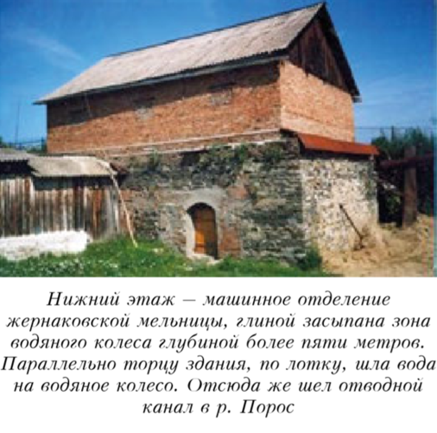
Мельница купца
Е.А. Жернакова
Жернакову Е.А. принадлежала «мельница в с. Дубровском Томского уезда. По своей производительности 3 тыс. пудов в сутки, она уступала только мельницам новониколаевских купцов и мукомолов И.М. Луканина, Л. Родюкова и В.А. Горохова.

Slide 36
Мука Жернакова отличалась высоким качеством, и на 1-й Всероссийской выставке в 1909 году его предприятие получило большую серебряную медаль. В этом же году Дубровинская мельница выдала 500 тыс. пудов муки, имела двигатель мощностью 180 л. с., на ней было занято 50–60 рабочих.
В 1904 году официально фиксируются 2 мельницы Жернакова, но не в Дубровино, а на реке Порос. А «крупчатая вальцовая мельница администрации купца Жернакова» стала «крупчатой вальцовой мельницей Торгового дома наследников Жернакова и Лапшина, на р. Порос, в 4-х верстах от с. Дубровина и т. д.», Мельница же «раструс» уже не упоминается. Возможно, наследники Жернакова к этому времени ее продали.

Slide 37
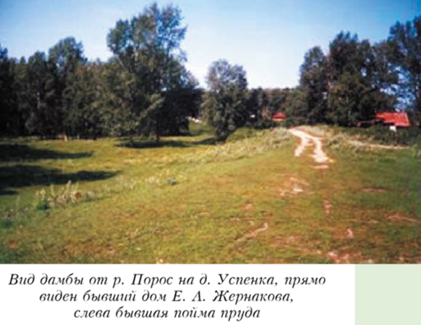
Особое внимание на такой мельнице уделялось наливному рабочему колесу, паровой машине и всей трансмиссии, которая передавала вращения жерновам (верхним – бегуном и нижним – лежаком), вальцовым станкам, а также всем механизмам, участвующим в мукомольном производстве.
Афанасий Иванович рассказывал,
как в престольные праздники
каждый рабочий «завода», как
называли мельничный комплекс,
получал в подарок мешок крупчатки.

Slide 38
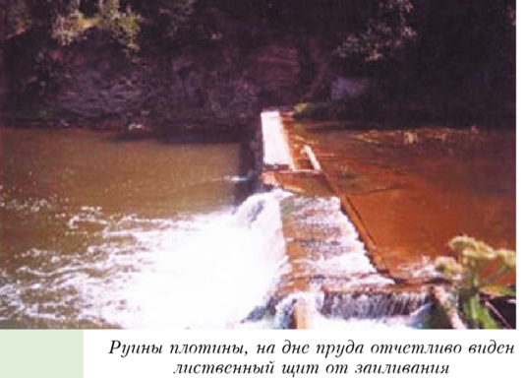
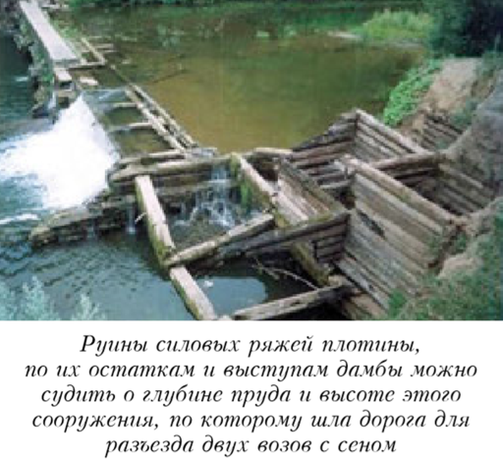
В областном архиве найдено подтверждение версии, что мельница Е. Жернакова сгорела в 20-х годах.
В документах не называется причина пожара на мельнице. В 1925 г., 7 августа проходит «заседание Большого президиума Новониколаевского Губисполкома, с вопросом о передаче оставшихся от сгоревшей мельницы в с. Дубровино, строений Алексеевскому (Мошковскому) РИКу с целью восстановления сгоревшей мельницы.

Slide 39
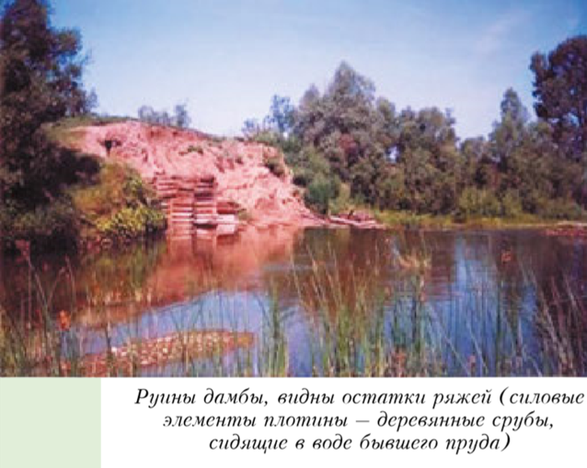
Все близлежащие колхозы мололи здесь муку. Но в 1946 году от случившегося на мосту пожара плотину размыло, из пруда ушла вода и крапивой заросла брошеная мельница.
Безжалостное время оставило нам лишь фрагменты его былых строений. Но они же и подтверждают «бытие» известного колыванского, томского,
московского 1-й гильдии купца –
Евгрфа Александровича Жернакова,
1847 г. рожд.
Созданный им производственный
комплекс в устье р. Порос,
безусловно, дал толчок к освоению и
развитию этого глухого уголка
необъятной Сибири, и в этом
великая заслуга нашего земляка,
купца-подвижника Евграфа
Александровича Жернакова.

Slide 40
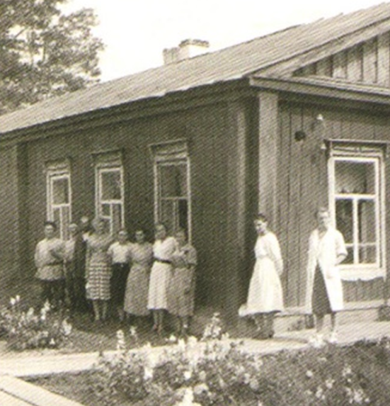
Успенский интернат
Директор Чепуров Ф.Т. (1944)
Дубровинский дом отдыха – I. 1945
С 15 июля 1944 г. реорганизован в дом отдыха для инвалидов Отечественной войны.
04.01.1945 г. Организованы курсы колхозных счетоводов
IV. 1947 г. – Дубровинский дом инвалидов труда
1949 г. – директор Разумов
1969 г. – переименован в Успенский дом-интернат для престарелых и инвалидов

Slide 41
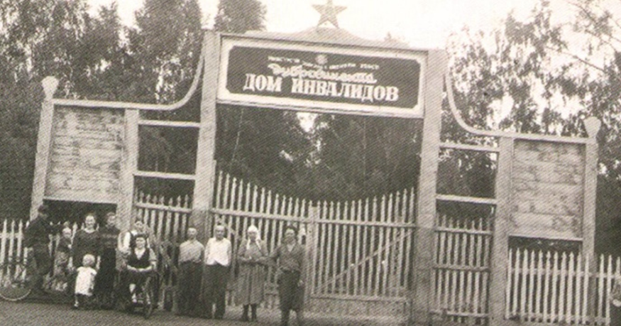
XII. 1978 г. преобразован в Успенский ПНИ
С 2011 возглавляет Евстифеева Ирина Павловна.
Территория Успенского подразделения составляет 5,5 га.
Состоит из 3 структурных подразделений: Успенка, Дубровино, Белоярка, где проживают 707 человек.
Имеется подсобное хозяйство: КРС – 180 голов, свиней – 200
22 га картофеля, овощи, теплицы, гараж, банно-прачечный комплекс

Slide 42
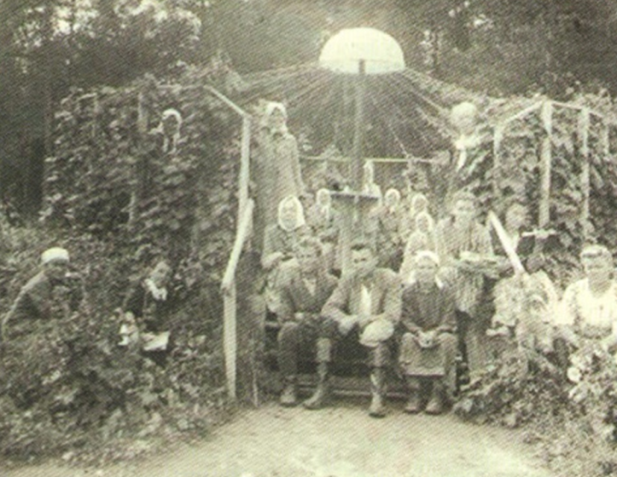
Но самое примечательное было в глубине села: плотина – мост, с которого можно было любоваться на падающую воду и на высокий лесистый берег у запруды. Была здесь когда-то мельница, которую на реке Порос
построил купец Жернаков.
Недалеко от нее в 1910 году было
построено двухэтажное здание,
которое являлось жильем
управляющего, а часть комнат
принадлежало купцу. Так как
место рядом с мельницей очень
живописное, красивое и все
вокруг так и создано для
полноценного отдыха, то после
1917 года на территории усадьбы
появляется Дом отдыха для
учителей областного значения.

Slide 43
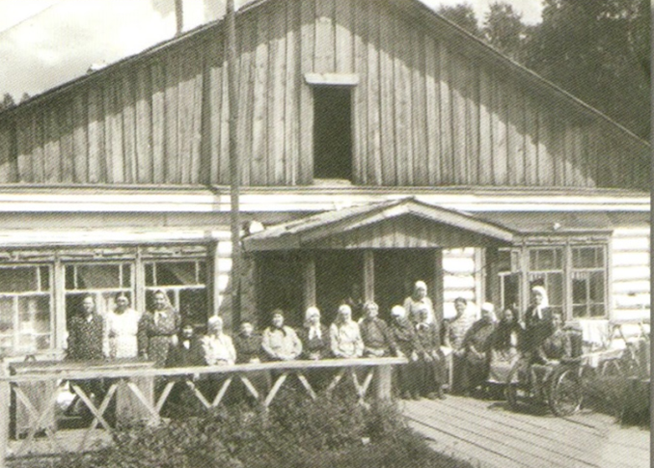
Во время войны его преобразуют в Дом отдыха инвалидов Отечественной войны. До 1942 года в Новосибирской области существовал Дубровинский интернат для гособеспеченцев. В 1942 году в соответствии с постановлением партии и правительства о заботе и
оказании помощи инвалидам Великой
Отечественной войны была
разработана система мер для
облегчения положения инвалидов,
а также возвращения их к трудовой
жизни. На 1944 за Дубровинским
интернатом было закреплено 20
гектаров земли, которая
обрабатывалась его проживающими.

Slide 44
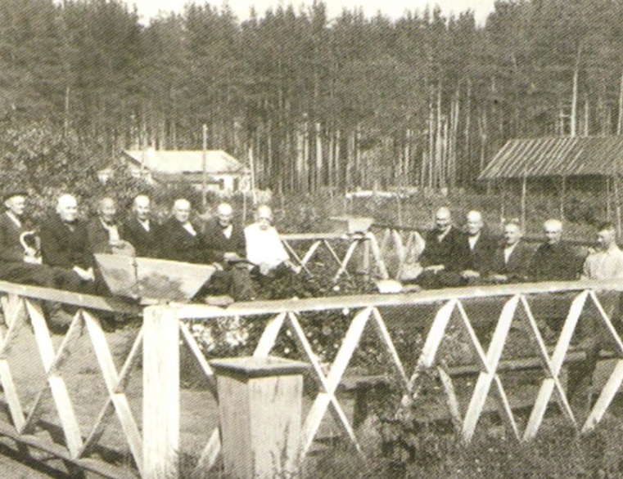
На 1949 год урожайность по зерновым составляла 11 центнеров, по картофелю – 150 центнеров, по овощам – 150 центнеров, по кормовым – 200 центнеров с одного гектара. Была своя сапожная мастерская, кузница, лодочная станция, большая свиноферма и ферма КРС. Основная часть мяса, полученная с ферм, шла в уплату налога государству, а другая оставалась в интернате для питания проживающих.

Slide 45
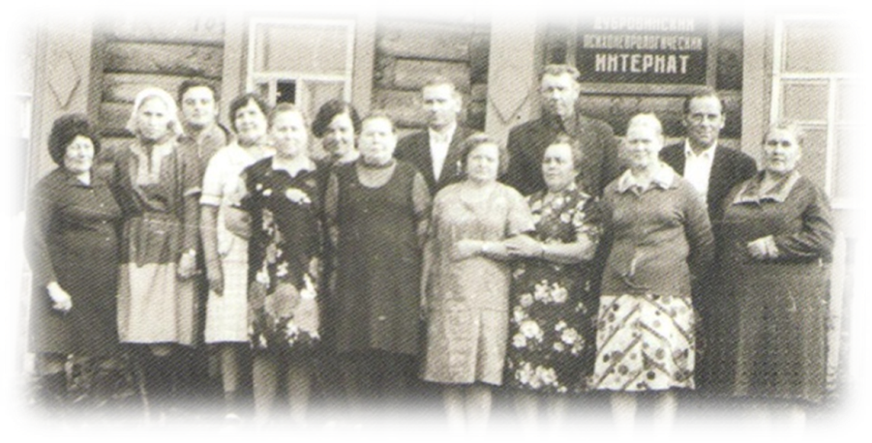
Интернат имел свою библиотеку с фондом 1100 томов, учебные классы для тех, кто хотел научиться читать и писать. Была в нем и своя киноустановка.
В апреле 1947 года на базе существующего Дубровинского дома отдыха был организован дом инвалидов труда на 150 мест.

Slide 46
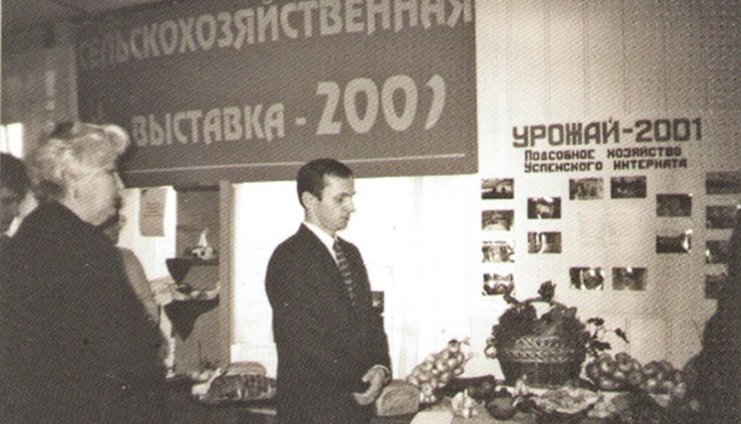
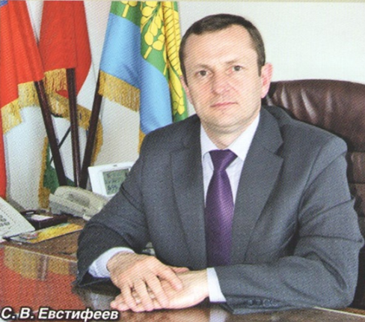
Через 10 лет Успенский дом-интернат для инвалидов был перепрофилирован в Успенский психоневрологический интернат. В октябре 2003 года в здании бывшего детского сада в селе Белоярка было открыто отделение милосердия на 50 мест. В 2013 году в здании бывшего фельдшерского пункта села Белоярка был открыт второй корпус отделения милосердия на 50 мест, в 2015 году после капитального ремонта введен в эксплуатацию
новый современный корпус №4
в Успенском отделении.
Основные этапы реорганизации
интерната проходили в период,
когда руководил им Сергей
Васильвич Евстифеев (2003-2011).

Slide 47
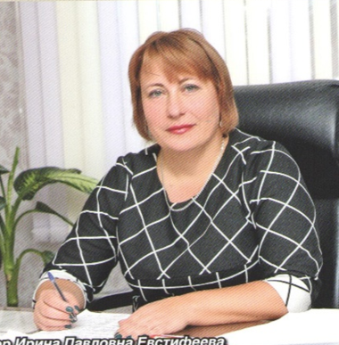
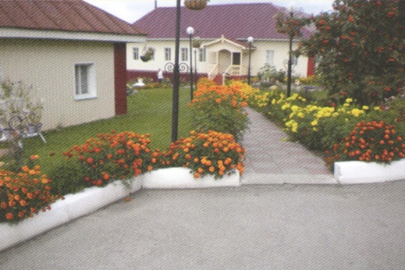
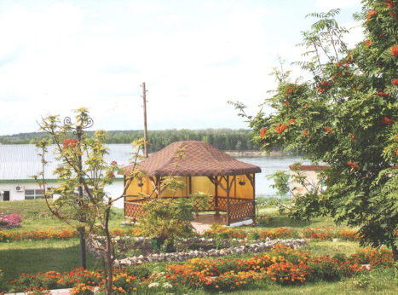
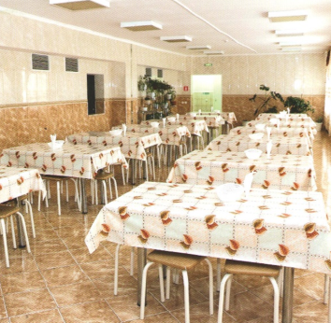
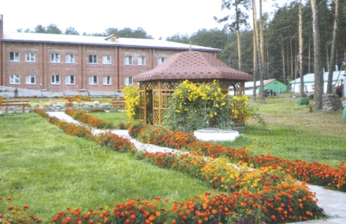
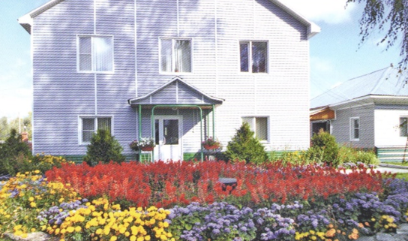
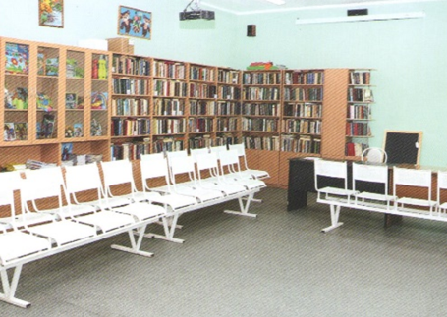
Сегодня Успенский психоневрологический интернат – это три отделения, расположенные в разных селах Мошковского района: Белоярке, Успенке и Дубровино, в которых проживает 707 человек. Каждое из отделений имеет свою специфику. С 2011 года деятельностью интерната руководит Ирина Павловна Евстифеева. Ежегодно обновляется и улучшается материальная база учреждения, что позволяет создавать современные комфортные условия для проживания.

Slide 48
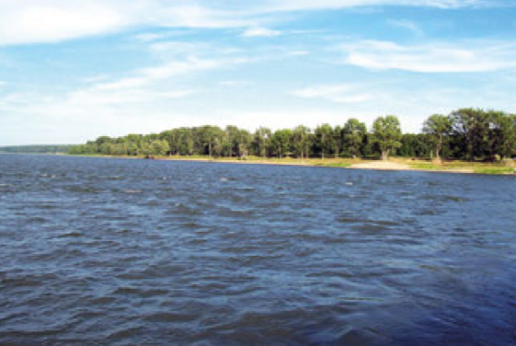
Белоярка

Slide 49

Деревня Белоярка находится на реке Обь, образована в 1775 году. Первое упоминание идёт из истории Колыванского района, тогда называемого Чаусским ведомством. История гласит, что «в Чаусском ведомстве к концу XVIII века было 26 русских селений: село Чаусское и деревни Подгорная, Мельникова и среди них поселение Белоярское».
Люди хлеб сеяли, скот разводили да промыслом занимались: охотой, рыбалкой – ведь такие угодья рядом. Тихо жили, спокойно, как повелось от отцов и дедов. Невдомёк было сибирским отшельникам, что по стране ураганом пронеслась революция, что жизнь идёт иная, пока не появился в наших краях в 1919 году бывший питерский моряк Михаил Георгиевич Харлампиев.

Slide 50
В 1932 году создается «Союз золото». Это было подсобное хозяйство прииска золотодобытчиков Бодайбо, находившегося на северо-востоке страны Хозяйство занималось скотоводством, кролиководством. В 1936 году «Союз золото» был ликвидирован, а на его базе был организован зверосовхоз, который стал называться «Белоярский». Первым директором зверосовхоза был Макаров Макар Петрович.
Кроме лисиц и кроликов, совхоз разводил коров, имел свой огород, поля.
1953 год. Белоярский зверосовхоз расширяется, к нему переходит земля колхоза имени Харлампиева и завозятся соболя из Пушкинского зверосовхоза Московской области.

Slide 51
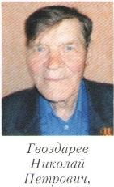
Из 120 звероводческих хозяйств в стране к началу 80-х годов 5 считались убыточными; необходимо было решать кадровый вопрос, т.к‚ убыток «Белоярского» составлял 97 000 рублей и положение было критическим. И в январе 1972 года хозяйство принимает Николай Петрович Гвоздарев. Родился Николай Петрович в 1931 году в Колыванском районе.
20 лет этот человек был директором зверосовхоза. Жёсткий, требовательный, небоявшийся ничего нового, экономически грамотный, он сделал совхоз миллионером.

Slide 52
Именно во время работы Николая Петровича и Галины Михайловны Гвоздаревых были построены новые улицы (Луговая, Строительная, Полеводская), новая школа, поразившая ребят светлыми и просторными классами, больница, общественная баня, дома для рабочих (по 10 жилых домов в год), детский сад, магазин. Практически по всей Белоярке заасфальтировали дорогу. На ферме возводились новые ангары, гаражи для сельскохозяйственной техники. Была построена новая зверокухня, склады, ветпункт с изоляторами.

Slide 53
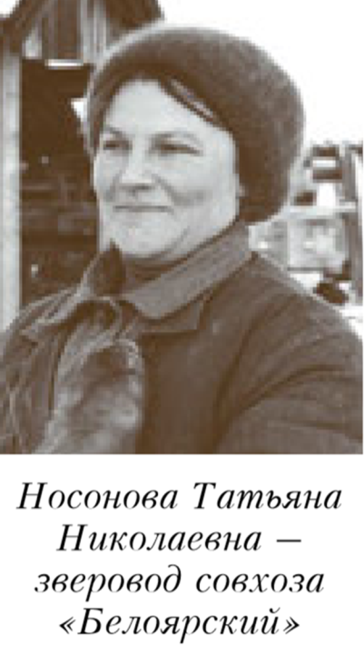
Отлично шло развитие зоотехники. Совхоз сотрудничал с Новосибирским институтом генетики в Академгородке. Расширялся ассортимент предлагаемых шкурок. Зоотехники составляли рацион для молодняка, вовремя ставили прививки, что позволяло получать очень красивый, качественный и ценный мех. 1975 год. Доход хозяйства составил более 1 млн. рублей.
У совхоза появляется счет в банке, валюта. По итогам года совхоз в зверопроме становится хозяйством-миллионером.

Slide 54
1985 год. Апрельский пленум ЦК КПСС положил начало новому отсчету истории нашей страны. В ходе поэтапной приватизации государственной собственности идет процесс акционирования и этого хозяйства. В 1994 году зверосовхоз «Белоярский» преобразовывается в ЗАО «Белоярское». Акционировавшись, совхоз не смог воспользоваться своей самостоятельностью, т.к. по всей стране опыта акционирования и налаживания хозяйственных связей практически не было. Средства в развитие хозяйства не вкладывались, руководство брало кредиты, лезло в долги и, в конце концов, было распродано на торгах.

Slide 55
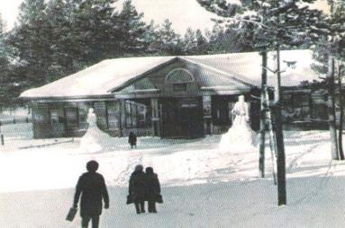
В 1918 году выделена изба под Белоярскую начальную школу. Первый директор и учитель Павский Фёдор Дмитриевич – политический ссыльный. В 1930 году начал строительство школы. В 1941 году директором назначена Чиченина Наталья Яковлевна, эвакуированная с семьёй из Москвы, проработала до 1946 года, заслуженный учитель РСФСР. C 1950 года Белоярская начальная школа стала семилетней, а в 1960 году – средней.

Slide 56
1920 год — построена первая начальная школа, которая находилась на улице Барлакская, а напротив размещалось правление колхоза имени М.Г. Харлампиева.
1959-1960 учебный год — новая веха в истории школы. Образовательное учреждение становится средней. Учебная база была богатой. Имелись школьная мастерская, спортзал, библиотека, садово-опытнический участок, на котором учащиеся проводили опытническую работу по растениеводству. На территории школы находилась метеорологическая станция.

Slide 57
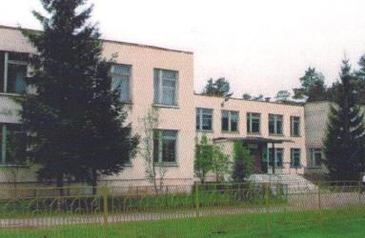
В 1970 году зверосовхоз "Белоярский" принял решение о строительстве нового современного здания школы. И в 1976 году директор зверосовхоза Н.П. Гвоздарев вручил символический ключ директору школы Войцеховскому В.Л. от образовательного учреждения.
Современная школа продолжает традиции, заложенные предыдущими поколениями учителей и её учащимися.

Slide 58
Приезжайте
в гости к нам!

